Slide 1
Entender y manejar las dificultades del funcionamiento ejecutivo usando ‘Unstuck and On Target’
Capacitación para cuidadores
Jonathan Safer, PhD
University of Colorado School of Medicine

Slide 2
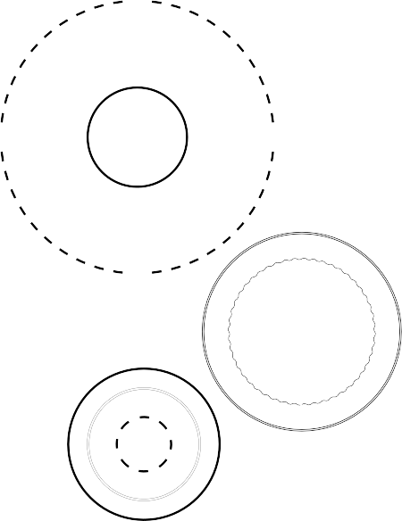
Unstuck and On Target!
Sesión Familiar #5
Identificando los sentimientos
¡BIENVENIDOS!

Slide 3
Resumen de sesión 4
La inflexibilidad cognitiva es un comportamiento adaptativo que permite a los niños neurodivergentes navegar en su entorno, pero también puede causar problemas
Usar ciertas palabras clave con frecuencia en diferentes situaciones puede ayudar a los niños a ser más flexibles
“Ser flexible” “Bloqueado y Desbloqueado”
“Acuerdo” “Opción/No hay opción”
“Plan A/ Plan B” “Problema grande/ problema pequeño”

Slide 4
La Semana Pasada
Las sugerencias para esta semana fueron:
Escoger los 3 o 4 términos de flexibilidad que le parezcan más naturales/ aplicables a su vida y empezar a modelar (narrar) este vocabulario
Buscar la flexibilidad en otras personas– p.ej. personajes de la televisión, héroes, y hablar de cómo ser flexible es importante para esas personas
Elogiar a su hijo cada vez que actúe de manera flexible o utilice cualquier vocabulario flexible
Mirar los videos de YouTube “Llegar a un acuerdo”, “Plan A/B y Gran Problema/ problema pequeño
¿Alguien pudo probarlas? ¿Cómo le fue?

Slide 5
Resumen de los temas semanales
Sesión 1: Presentaciones y descripción general de la función ejecutiva
Sesión 2:
No puede vs. No quiere Sesión 3:
Las adaptaciones/ acomodaciones
Sesión 4:
Vocabulario para apoyar la flexibilidad
Sesión 5: Identificando los sentimientos
Sesión 6:
Estrategias de afrontamiento Sesión 7:
Establecer y planificar metas
Sesión 8:
Motivación e integrando todo

Slide 6
Manejar los sentimientos malos
¡Es difícil aprender ser flexible!
A veces ustedes y sus hijos se podrían sentir bloqueados

Slide 7
Identificación de sentimientos: "Puerta de entrada al afrontamiento exitoso"
¿Cuál es el objetivo de la identificación exitosa de los sentimientos?
Mejorar la sensación de control Aprender a regular las acciones/reacciones para alcanzar metas

Slide 8
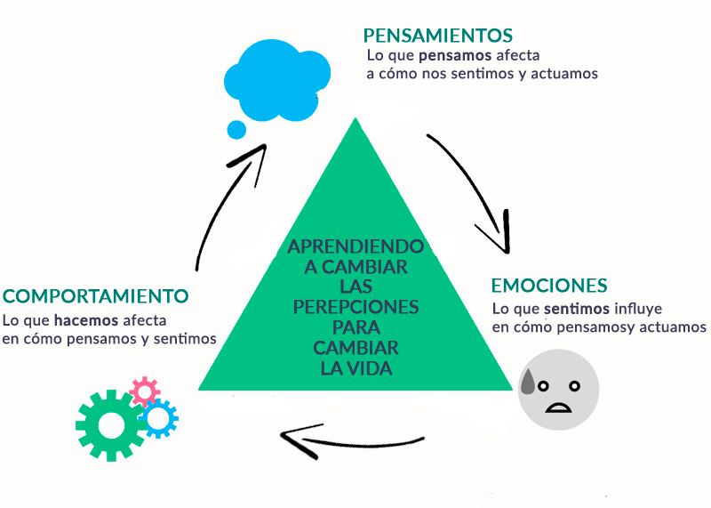
Emociones intensas "fuera del objetivo":
Reduzcan la eficacia de nuestro funcionamiento ejecutivo (cómo pensamos y actuamos)

Slide 9
Identificación de las emociones
Primer paso para romper el ciclo de escalada y sirve como modelo de autorregulación positiva para nuestros hijos
Trate de mantenerse lo más tranquilo posible y modele una estrategia para cuando no pueda (más sobre esto cuando lleguemos a las habilidades de afrontamiento)
Niño
Estresado
Padre Estresado
Niño Más Estresado
Padre Más Estresado

Slide 10
Las emociones
¿Preguntas?
¿Cómo han ido cosas así con su hijo anteriormente?

Slide 11
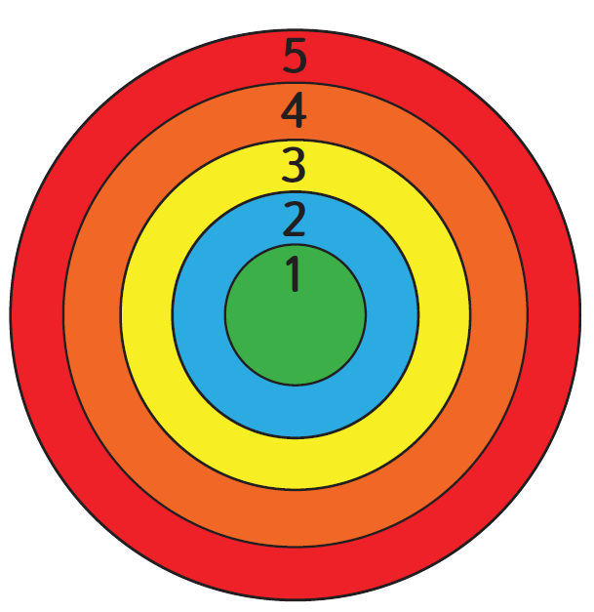
El blanco de los sentimientos
¡Todos pueden usarlo!
Parte del enfoque del vocabulario común del programa

Slide 12
El blanco de los sentimientos
Sobre la intensidad emocional, no solo el tipo/calidad)
Centro del blanco/ = “todo bien”
para que las emociones no se interpongan en el camino

Slide 13
El blanco de los sentimientos
no pensar con claridad
no tomar buenas decisiones
no en control
obteniendo menos de lo que quieres
4-5 = MUY … enojado, triste, emocionado, ansioso, tonto
Es el momento para volver al objetivo
2-3 = un poco… ansioso, frustrado, decepcionado, tonto
pensando claramente
más probable de tomar buenas decisiones
en control
obteniendo más de lo que quieres
1 = Todo bien

Slide 14
El blanco de los sentimientos
Ejemplo:
Todo bien
Un poco molesto
Frustrado o decepcionado
Enojado
Muy enojado o demasiado emocionado (fuera de control)

Slide 15
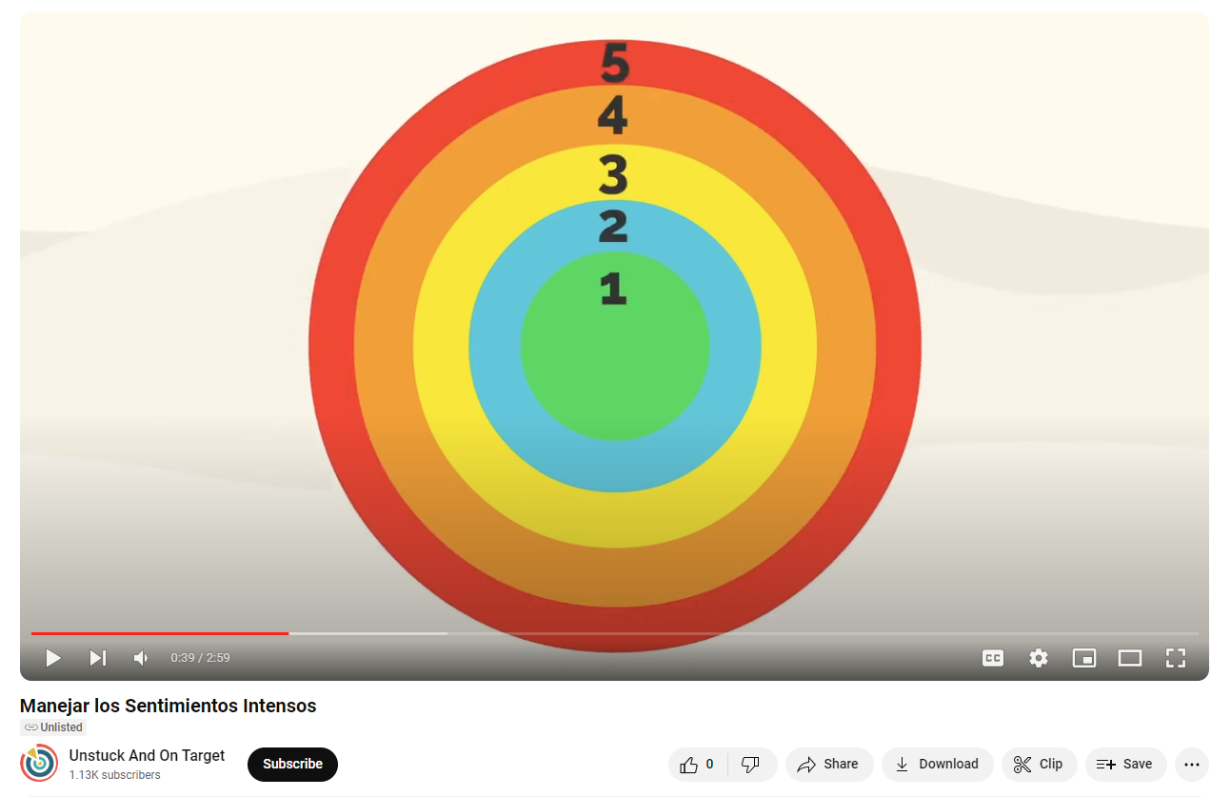
El blanco de los sentimientos
:00-1:36
https://www.youtube.com/watch?v=f42X-R-CYzw

Slide 16
Se integra fácilmente con las palabras que apoyan a la flexibilidad:
Me siento enojado en el nivel "4" y no tengo ganas de ser flexible en este momento. Voy a volver a un 1 o 2 y luego pensar en cómo podría ser flexible y llegar a un acuerdo.
“Ser flexible”
“Bloqueado y Desbloqueado”
“Plan A/ Plan B”
“Acuerdo”
“Opción/No hay opción”
“Problema Grande/ problema pequeño”
Esto se siente como un problema grande y estoy decepcionado en el nivel "5". Voy a volver a un 1 o 2 para poder pensar en cómo puedo convertir esto en un problema pequeño.

Slide 17
Las emociones
¿Preguntas?
¿Alguna experiencia usando una herramienta como esta con su hijo anteriormente?

Slide 18
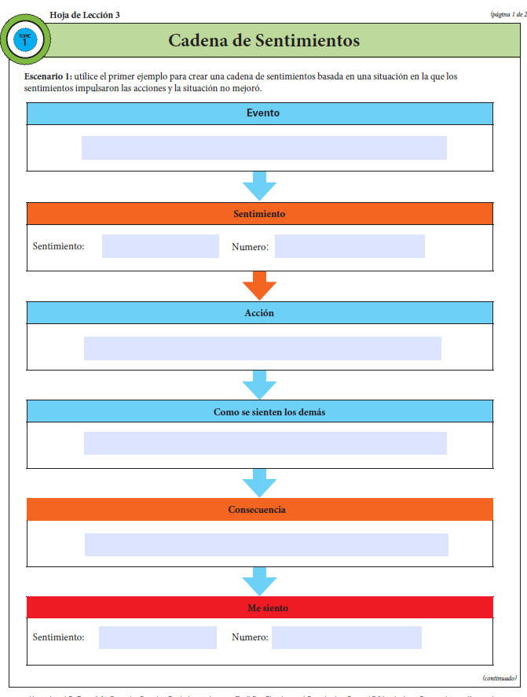

Slide 19
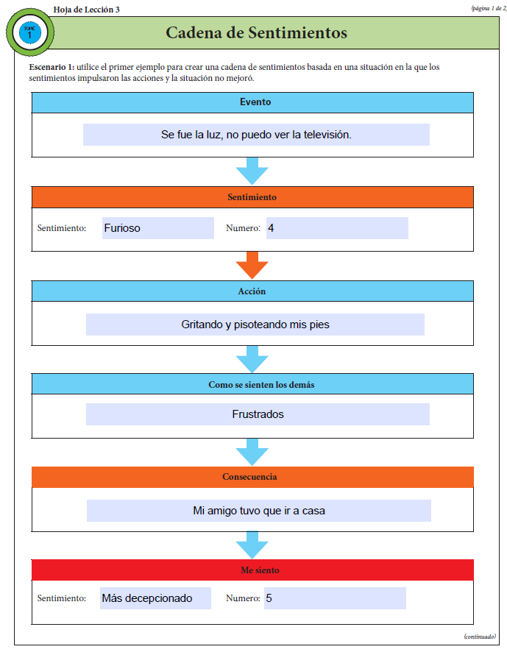
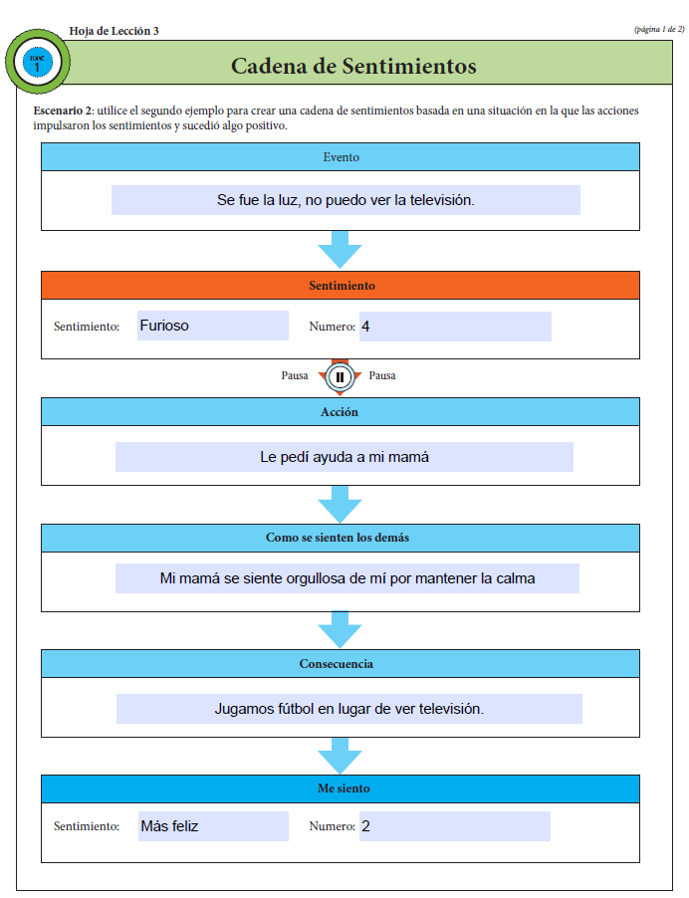

Slide 20
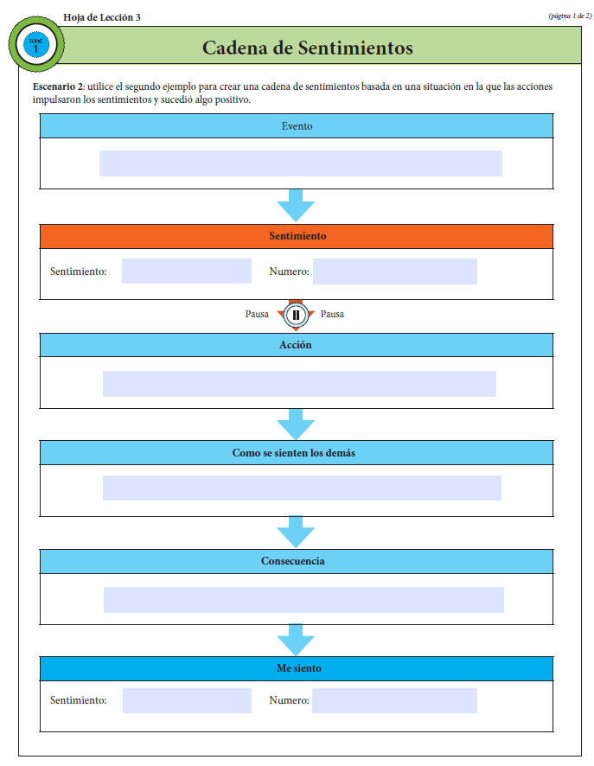
Hacemos una PAUSA para PENSAR y usar las habilidades de afrontamiento para volver a acercarnos a “todo bien (1)"
Esto nos ayuda... - Desbloquearnos -Alcanzar nuestras metas -Tener más opciones y control

Slide 21
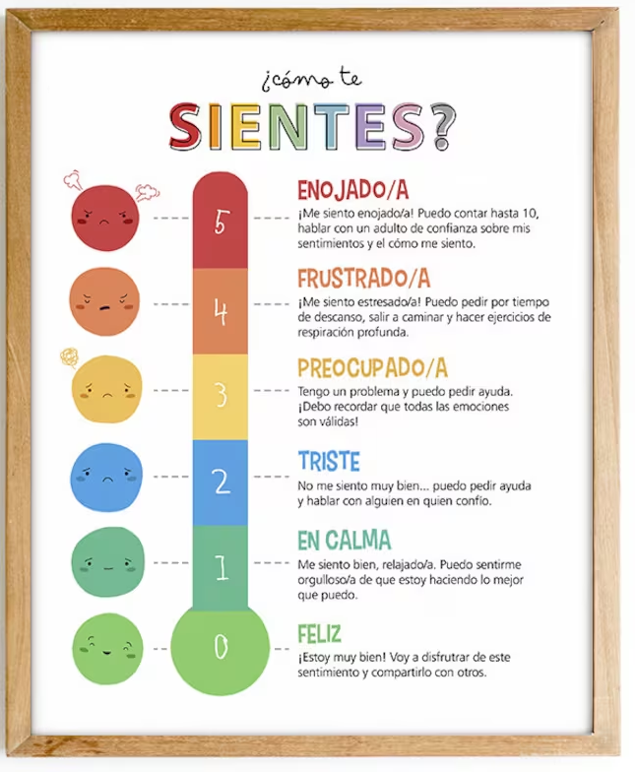
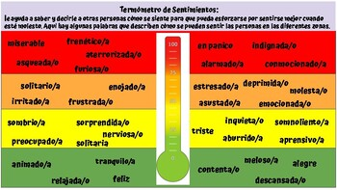
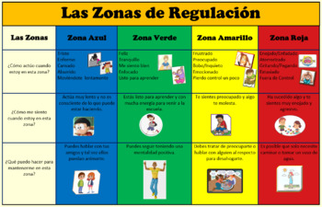
Comparación breve con otras herramientas
Sé consistente para reducir la confusión

Slide 22
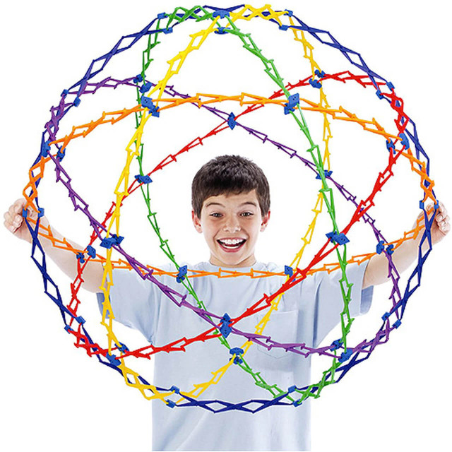
Vincularlo con herramientas de afrontamiento
https://nationalautismresources.com/original-hoberman-sphere

Slide 23
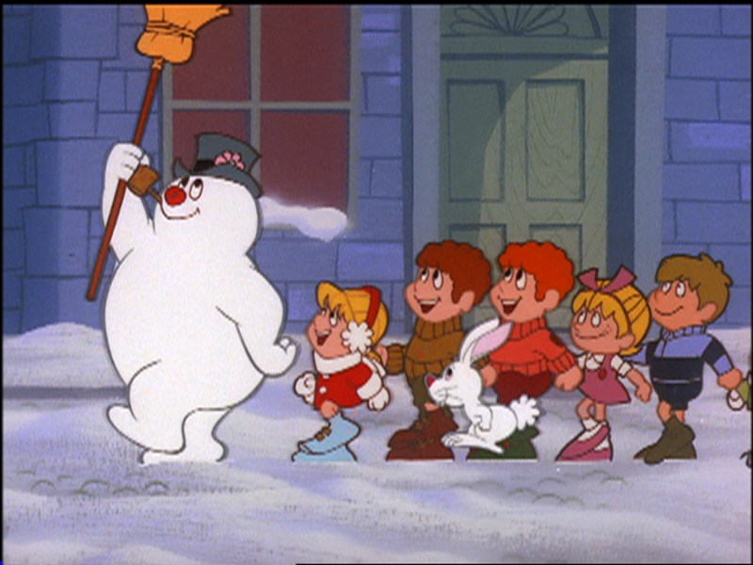
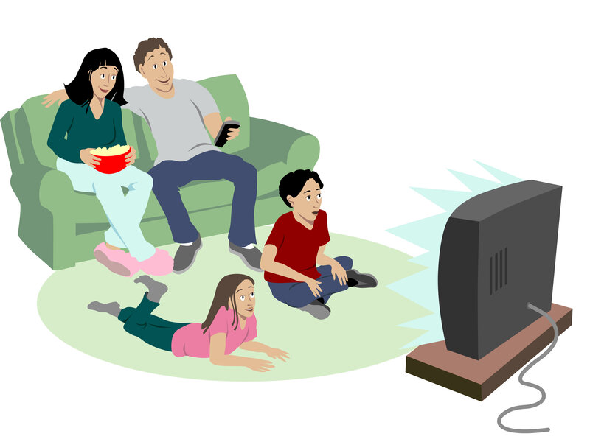
y otras interacciones diarias....
En libros, películas, series, interacciones familiares...... “Ella/Él mira... Me doy cuenta de que se sienten ______ porque...".
*El mejor momento para introducir cómo identificar los sentimientos es cuando su hijo se siente bien o tranquilo y el ambiente es relajado

Slide 24
Manejar los sentimientos malos
Haga algo especial para calmar
Ej: un kit calmante con el blanco de afrontamiento y cosas calmantes como pelotas, crayones o libros fáciles preferidos
Perdone y sea paciente con usted mismo
Mostrar perdón de usted mismo ayuda a su hijo/a a perdonar sus propios errores
Descubrir y utilizar sus propias estrategias de afrontamiento también
Para que mantenga la calma cuando su hijo está molesto.
Ej: tomar 5 respiraciones profundas, pensando en un momento en que su hijo/a le hizo realmente feliz
Niño
Estresado
Padre Estresado
Niño Más Estresado
Padre Más Estresado

Slide 25
Las emociones
¿Preguntas?
¿Ejemplos de ustedes?

Slide 26
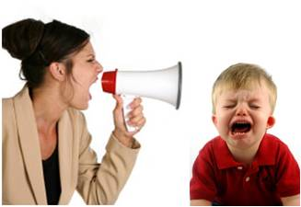
¿Será esto bienvenido de inmediato por su hijo?
A veces sí.. Otras veces, desafortunadamente no..... ¿¿POR QUÉ??
Su hijo puede tener un historial de que se le presenten principalmente escalas de calificación cuando ya está molesto
¡Usa tu escala de calificación! ¡¿Cómo te sientes?!
Comprender y discutir primero los historiales de aprendizaje

Slide 27
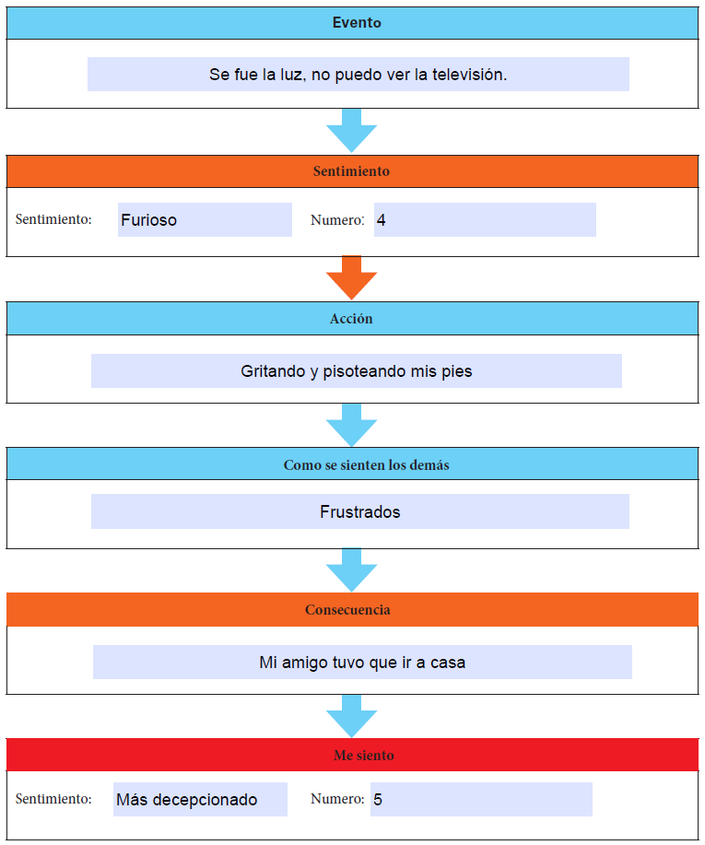
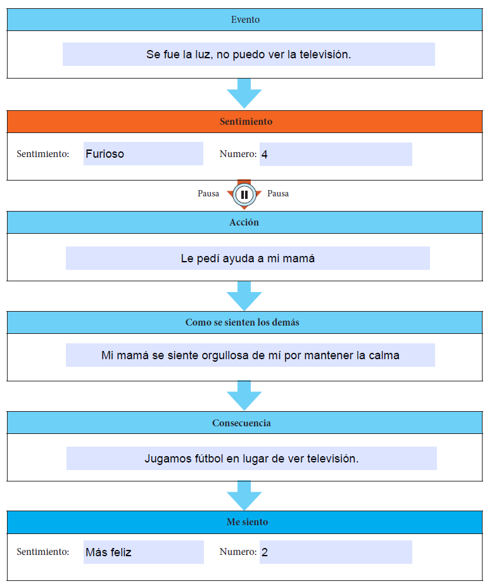
¿Cuál es el argumento de venta? ¿Por qué mantener las emociones bajo control?
Acciones que provienen de sentimientos fuertes y fuera del objetivo...
Acciones que provienen de sentimientos agradables, centrados en el objetivo...
Nos distraen de nuestros objetivos Pueden causar resultados negativos no deseados
Tienen resultados más positivos Consíguenos más de lo que queremos

Slide 28
Comportamiento que no consigue lo que queremos:
1. Quedarse bloqueado en el resultado inmediato ¿Por qué? Nos impide pensar en los efectos a largo plazo del comportamiento, por ejemplo, en las relaciones sociales, la confianza, etc.
2. Cerrarse en uno mismo ¿Por qué? Nos impide dejar que los demás sepan lo que necesitamos y nos lleva a quedarnos "bloqueados" dentro de nuestro cerebro
3. Culpar a los demás ¿Por qué? Nos impide comprender las perspectivas (pensamientos, sentimientos y acciones) de otras personas.

Slide 29
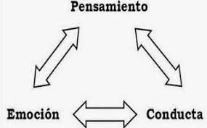
Tómese el tiempo para hacer que el blanco de sentimientos sea una herramienta útil para su familia y su hijo
Modelarlo para mostrarles que ellos no son los únicos que van a usarlo
Utilízalo para validar sus experiencias
Individualízalo para que sea significativo para ellos (usa sus emojis, personajes, dibujos, palabras, etc. preferidos)
Úselo como una herramienta para ayudarlos a lograr una mejor sensación de control, resultados sociales y otras cosas que son importantes PARA ELLOS
From: e-Unstuck and On Target © 2020 3c Institute

Slide 30
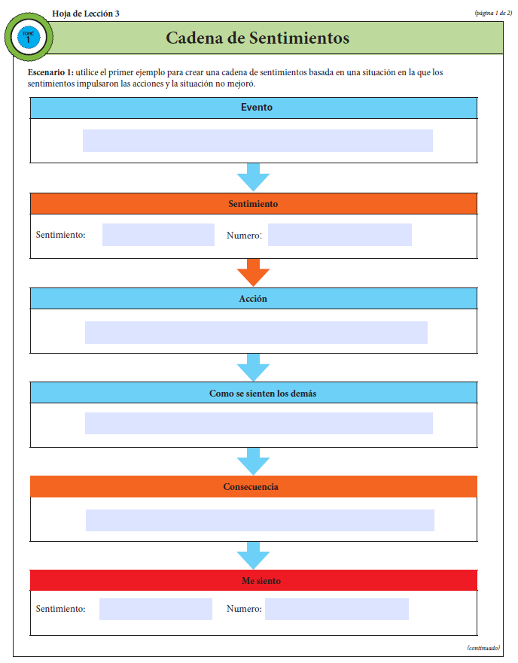
¿Qué estabas pensando cuando eso sucedió? .../ ¿Cuándo te sentiste así?
Lo que YO estaba SINTIENDO y PENSANDO cuando eso sucedió fue...

Slide 31
Esta Semana
Si su hijo está en el grupo en persona, esta semana están aprendiendo sobre el problema grande/ problema pequeño y Opción/No hay opción. Ya han aprendido y continúan practicando con el blanco de sentimientos.
Para ustedes:
Crear un blanco de sentimientos junto con tu hijo
Modelar usted mismo y buscar ejemplos en televisión/ películas donde pueda etiquetar una emoción y asignarle una clasificación de intensidad
Elogiar a su hijo cada vez que etiquetan una emoción o su intensidad
Seguir modelando y practicando con el vocabulario de Unstuck
Mirar el video de YouTube “Manejar los sentimientos intensos” https://youtu.be/f42X-R-CYzw
“Ser flexible” “Bloqueado y Desbloqueado”
“Acuerdo” “Opción/No hay opción”
“Plan A/ Plan B” “Problema grande/ problema pequeño”

